Slide 1
Event Helper Building System
Author: SE05D GROUP 2 FPT UNIVERSITY
Hoàng Thanh Phong.
Hồ Vĩnh Duy.
Châu Quốc Tuấn.
Nguyễn Minh Tuấn

Slide 2
1 Presentation Index
Introduction.
Vision & Scope.
Features.
Diagram.
Requirements Prioritizations.
Risk Identifications on requirement.

Slide 3
1. Introduction
Thông qua các khảo sát gần đây trên thị trường về mức độ sử dụng các dịch vụ liên quan đến việc tổ chức các sự kiện quan trọng ví dụ như: Đám cưới, Tiệc sinh nhật, Hội nghị, Show truyền hình. Đa phần các cá nhân hoặc tổ chức lên kế hoạch cho một sự kiện đều cho rằng công việc tiêu tốn nhiều thời gian, công sức, và tiến bạc nhất trong việc lên kế hoạch đó là việc thu thập và sàng lọc các thông tin của các dịch vụ hỗ trợ và liên lạc với nhà cung cấp dịch vụ.
Để giảm thiểu những bất cập kể trên, Event Helper Building System được ra đời nhằm mục đích, giúp cho người có nhu cầu tổ chức sự kiện được tiếp cận với nhiều gói dịch vụ khác nhau đến từ nhiều nhà cung ứng với mức giá cả khác nhau phù hợp với ngân sách và nhu cầu của người tổ chức sự kiện.

Slide 4
2 Vision & Scope
Event Helper Building System là một hệ thống trung gian cho phép người dùng có thể tìm kiếm và thu thập được nhiều thông tin của các dịch vụ liên quan đến việc tổ chức và vận hành các sự kiện. Qua đó cho phép người dùng có thể đưa ra các lựa chọn phù hợp với ý muốn của họ.
Để giúp người dùng có trải nghiệm tốt nhất Event Helper Building System còn cho phép người dùng có thể gửi các yêu cầu sử dụng dịch vụ tới nhà cung cấp dịch vụ một cách dễ dàng, nhanh chóng và hoàn toàn miễn phí.
Event Helper Building System bên cạnh việc hỗ trợ việc tìm kiếm thông tin đối với các người dùng thông thường(normal user), hệ thống còn cho phép nhà cung cấp dịch vụ các phương tiện cần thiết để thêm mới dịch vụ, edit lại các thông tin của dịch vụ mà họ đang nắm quyền quản lí, đồng thời xử lí và phản hồi các request của normal user. Tạo ra các bản báo cáo thông kê.

Slide 5
3. Actor & Feature-1
Đối với người dùng sử dụng dịch vụ tổ chức sự kiện
Login and register
Service Scanner.
Service Order Request Manager.
Feedback To Service.
Check-in

Slide 6
3.1 Service Scanner
Service Scanner cho phép người dùng tìm kiếm các dịch vụ phù hợp cho sự kiện mà mình tổ chức thông qua các bộ lọc về: giá cả, vị trí nhà cung cấp, loại hình tổ chức sự kiện, điểm số đánh giá từ người dùng khác.
Service Scanner trả về người dùng các dịch vụ phù hợp với các tiêu chí đã được nêu ra trong bộ lọc người dùng cung cấp. Mỗi dịch vụ được trả về sẽ bao gồm một bản tóm tắt các thông tin cơ bản: tên dịch vụ, trạng thái của dịch vụ, giá thành của dịch vụ, mức độ đánh giá của người đã trải nghiệm dịch vụ.

Slide 7
3.2 Service Order Request Manager
Người dùng có thể đưa ra gửi các yêu cầu sử dụng dịch vụ tới nhà cung cấp của dịch vụ đó.
Người dùng có thể theo dõi trạng thái và phản hồi cho từng request của người dùng.
Người dùng có thể tạo nên thay đổi nội dung của từng yêu cầu và hủy bỏ yêu cầu cần thiết.
Người dùng có thể tra cứu lại request đã tạo trên hệ thống.

Slide 8
3.3 Feedback To Service
Người dùng có thể đưa ra các nhận xét đi kèm với đó là mức độ hài lòng của họ khi sử dụng các dịch vụ ở trên EHBS.

Slide 9
3. Actor & Feature-2
Đối với nhà cung cấp dịch vụ
Login and register
Service Manager
Service Request Manager
Service Report
Check-In

Slide 10
3.5 Service Manager
Nhà cung cấp có thể tung ra các dịch vụ mới trên Event Helper Building System.
Nhà cung cấp có thể chỉnh sửa và cập nhật các thông tin liên quan của service cụ họ trong hệ thống.
Nhà cung cấp có thể đóng lại các dịch vụ của họ trên hệ thống của Event Helper Building System.

Slide 11
3.6 Service Request Manager
Cho phép thu thập các request của người dùng trên hệ thống và xem xét các thông tin từ request đó của một trong các dịch vụ mà nhà cung cấp đang quản lí.
Cho phép xử lí và phản hồi các request mà còn đang ở trong trạng thái “Not Process”.

Slide 12
3.7 Service Report
Service Report sẽ giúp nhà cung cấp dịch vụ(provider) có thể thu thập các dữ liệu liên hệ tới một service cụ thể trong khoảng thời gian nhất định: Bảng thống kê các request của dịch vụ đã được tạo ra trong khoảng thời gian này, số lượng trung bình các request trong một ngày, số lượng request được chấp nhận, số lượng request đã từ chối, Số lượng request bị hủy bởi user(normal user). Và trình bày chúng theo một format cụ thể.
Bên cạnh đó để tăng tính bảo mật của hệ thống. Hệ thống sẽ yêu cầu việc tái xác thực danh tính của người dùng thông qua việc nhập lại password của account, hoặc nhập các mã xác nhận được gửi qua email đăng kí của tài khoản.

Slide 13
3.4 Check-In
Đây là một tính năng cho phép người dùng có thể tương tác với nhà cung cấp dịch vụ và xác nhận rằng request đã được đáp ứng từ bởi nhà cung cấp.

Slide 14
3. Actor & Feature-3
Đối với Administrator
Login
Manage report

Slide 15
3.8 Manage report
Cho phép Admin theo dõi các report về các bug nằm trong hệ thống xuất hiện trong các thao tác của người dùng.
Cho phép Admin cập nhật lại các trạng thái của các report

Slide 16
4 Diagram

Slide 17
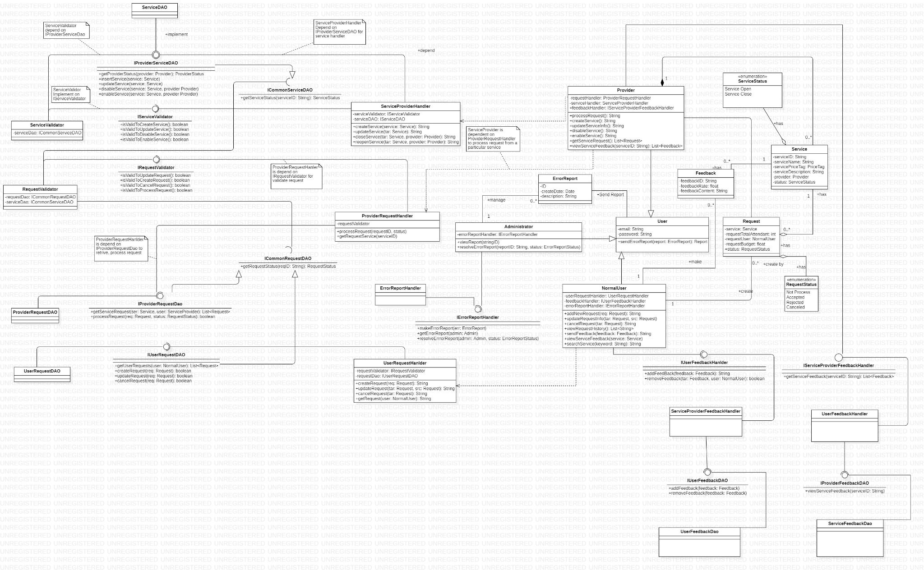
4 Class Diagram

Slide 18
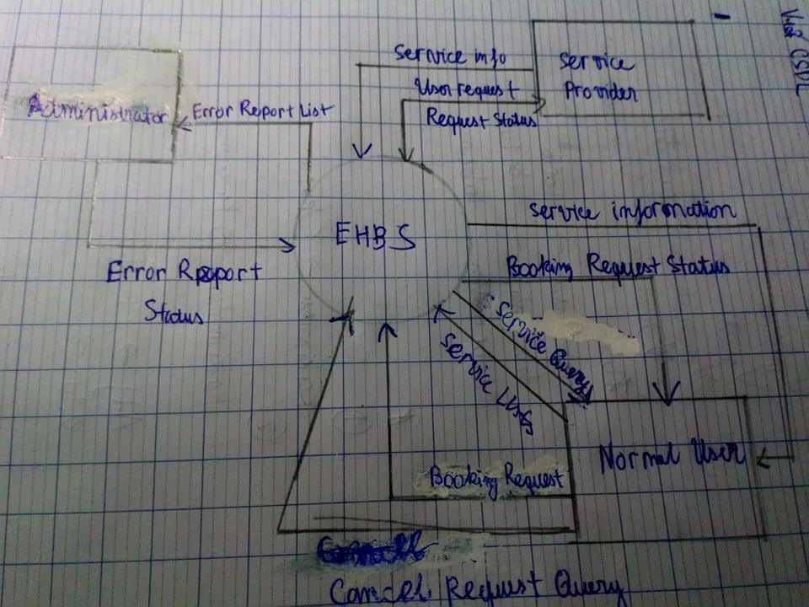
4.1 Context Diagram

Slide 19
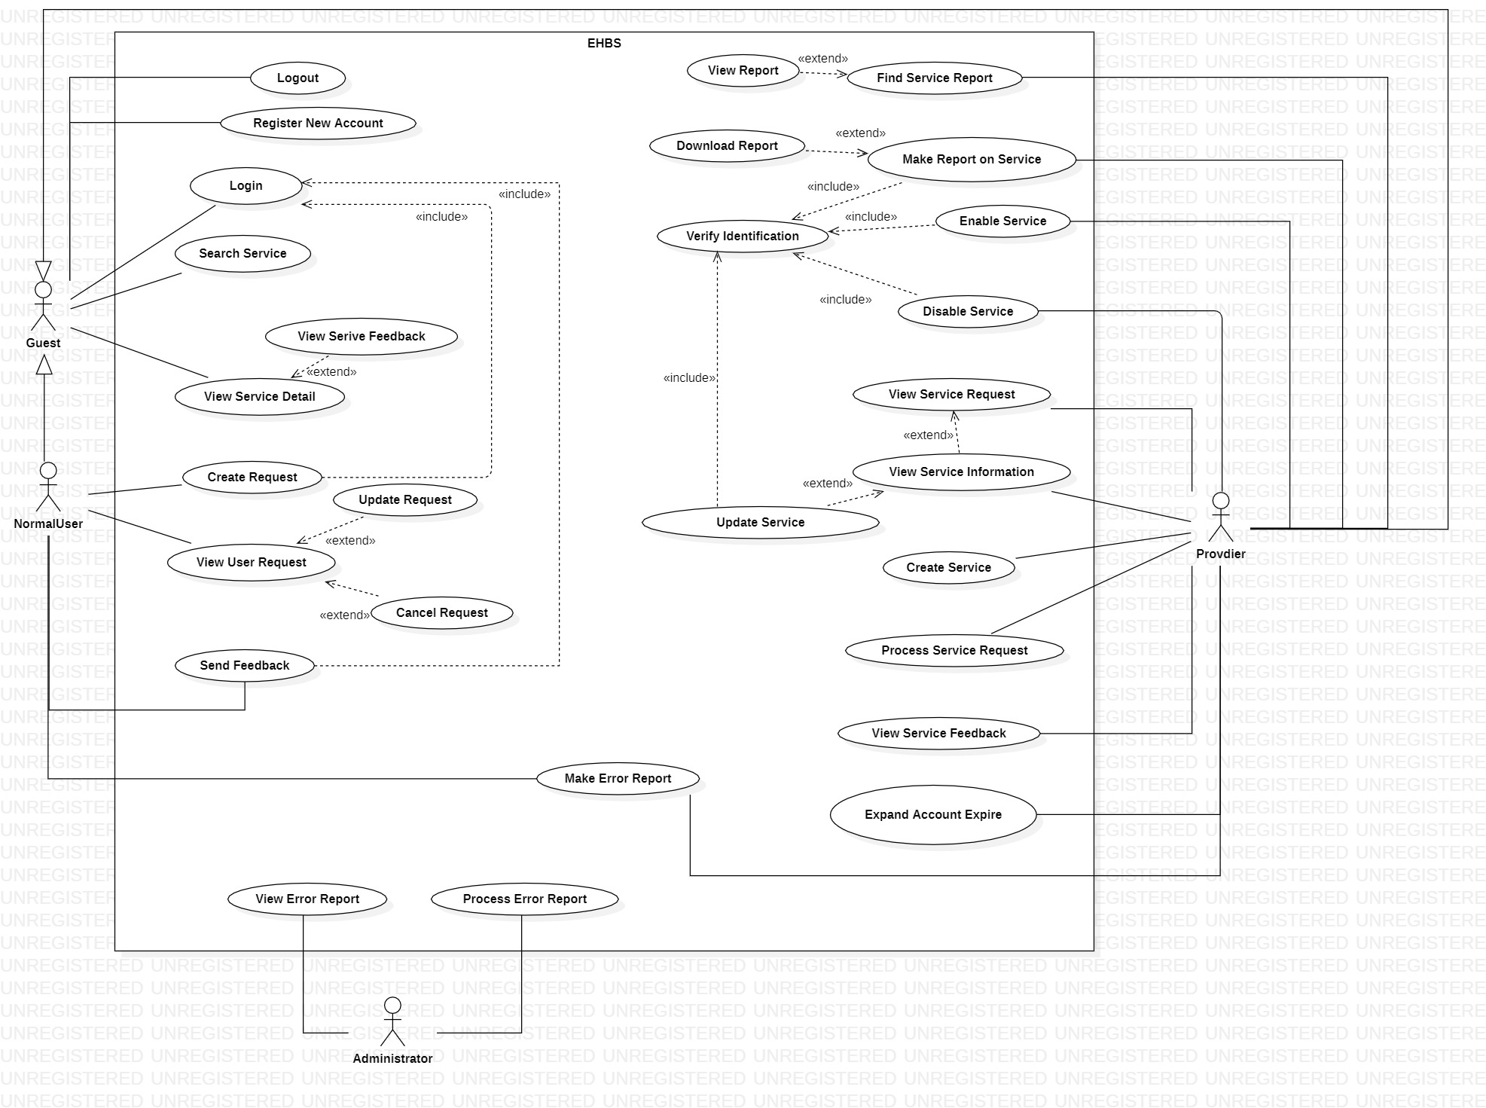
4.2 Usecase Diagram

Slide 20
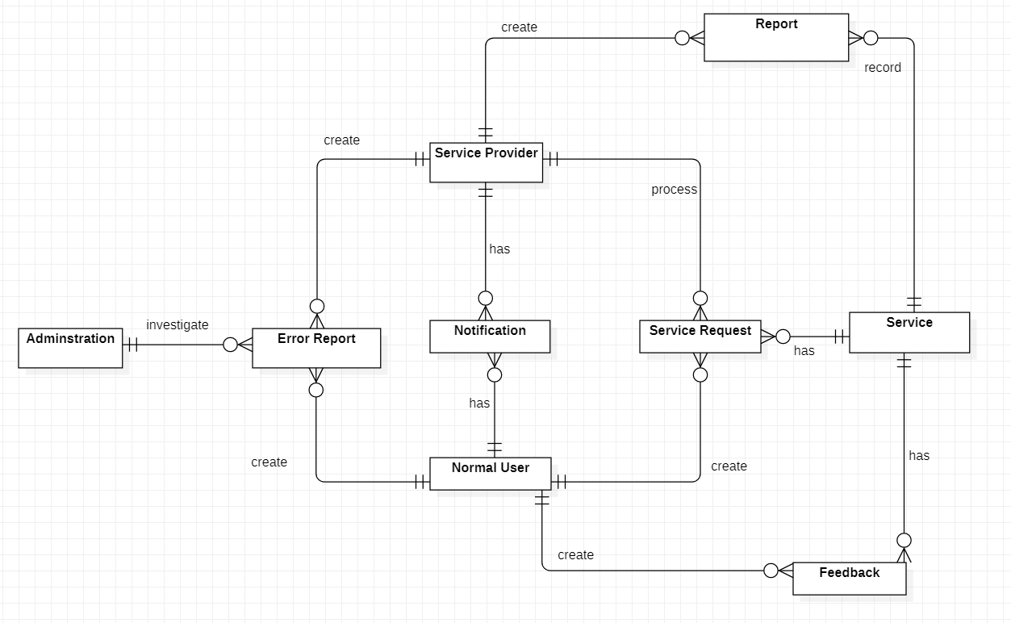
4.3 ERD Diagram

Slide 21
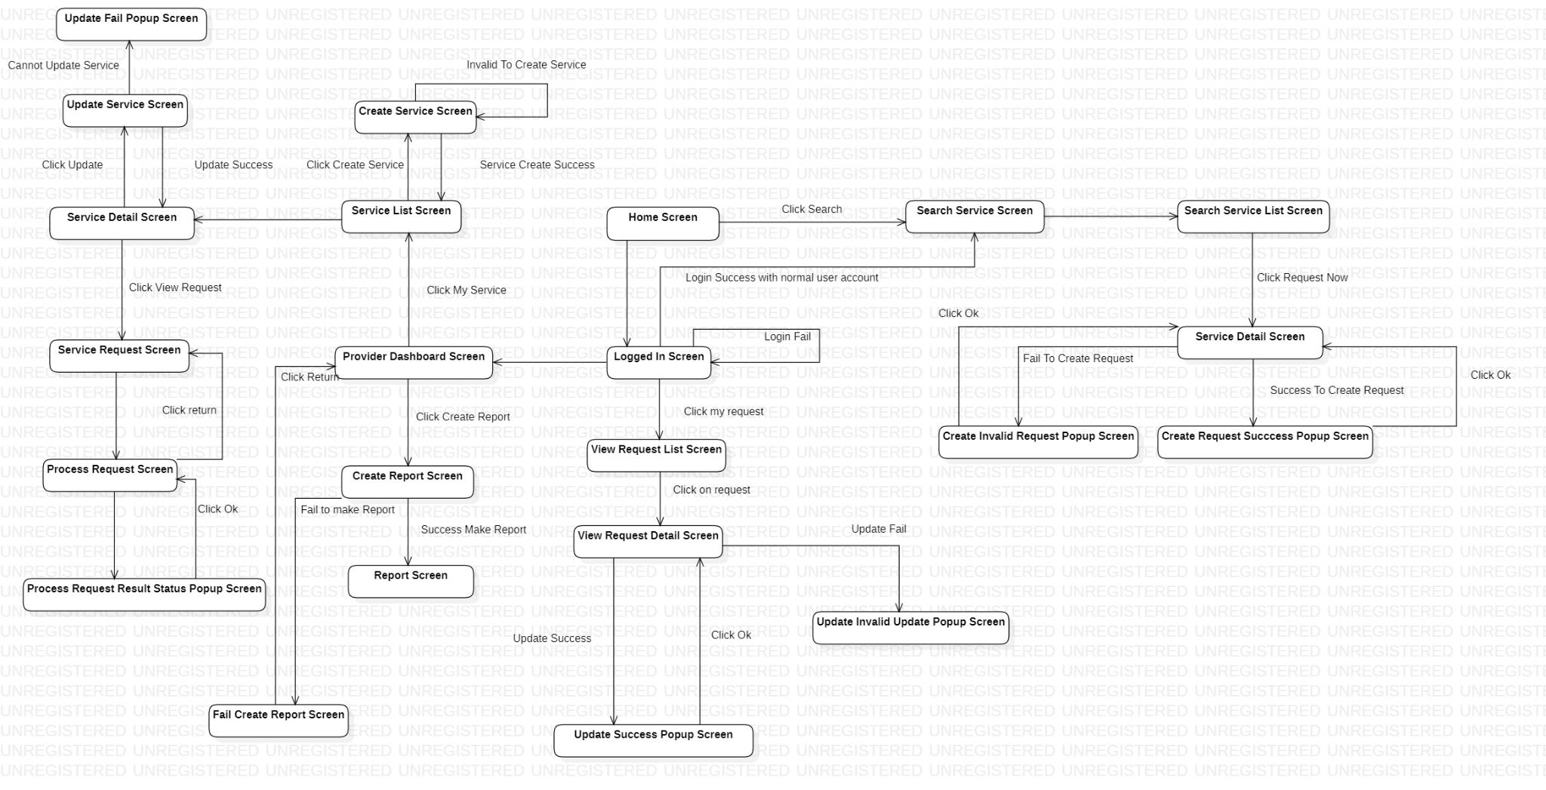
4.5 Screen Flow & Mock up - 1

Slide 22
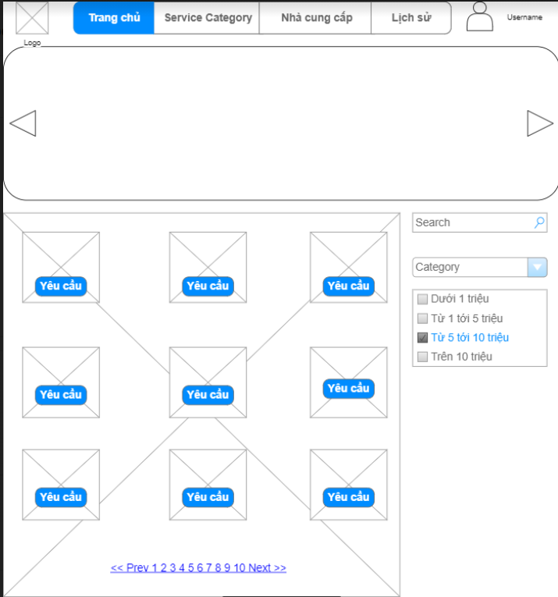
4.5 Screen Flow & Mock up - 2

Slide 23
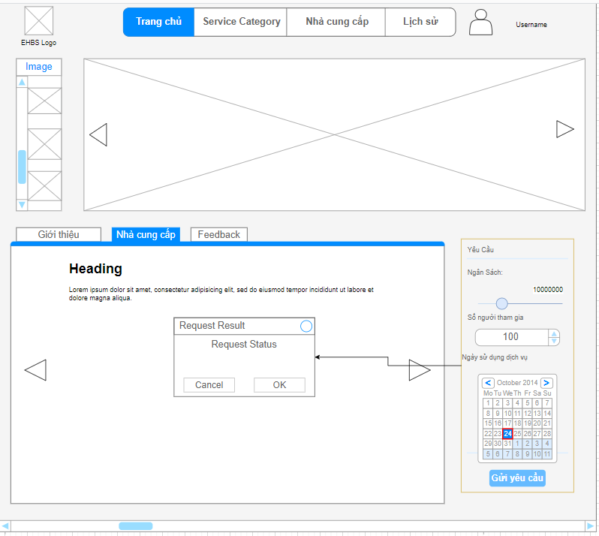
4.5 Screen Flow & Mock up - 3

Slide 24
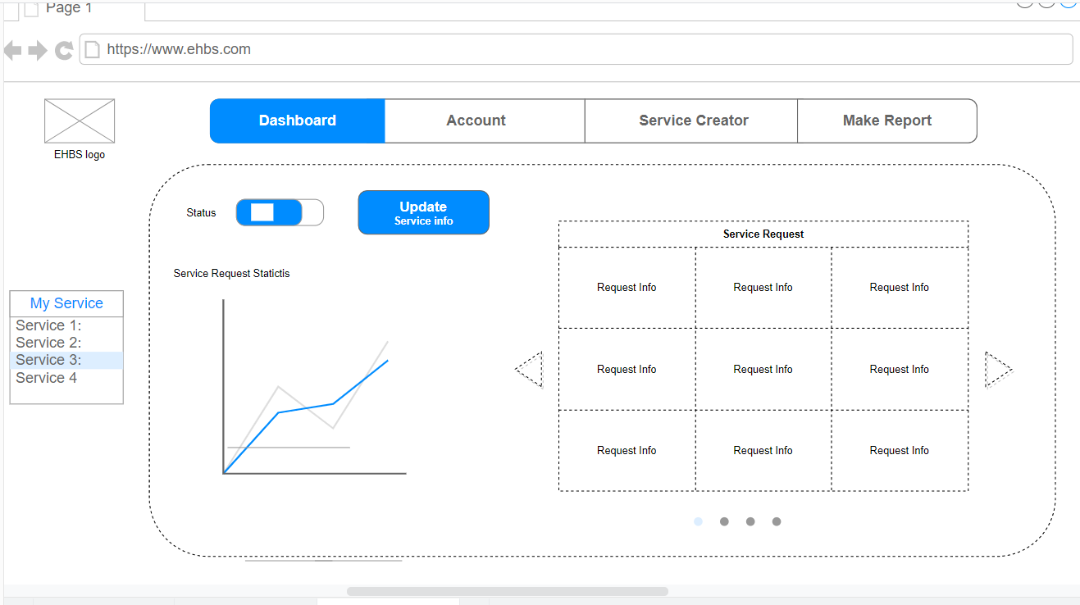
4.5 Screen Flow & Mock up - 1

Slide 25
5 Requirement prioritization
Việc phân hạng độ ưu tiên(prioritization) của requirement hoặc các feature được tính toán dựa trên các yếu tố sau: tỷ trọng (relative benefit) của mọi stakeholder, tỷ trọng về (relative cost) của các stakeholder và tỷ trọng liên hệ tới rủi ro (risk) của stakeholder liên quan đến một tính năng cụ thể.
Chi tiết về các requirement prioritization xin vui lòng tham khảo tại file : SE05D_GROUP2_EHBS_Priority_Table.xlsx

Slide 26
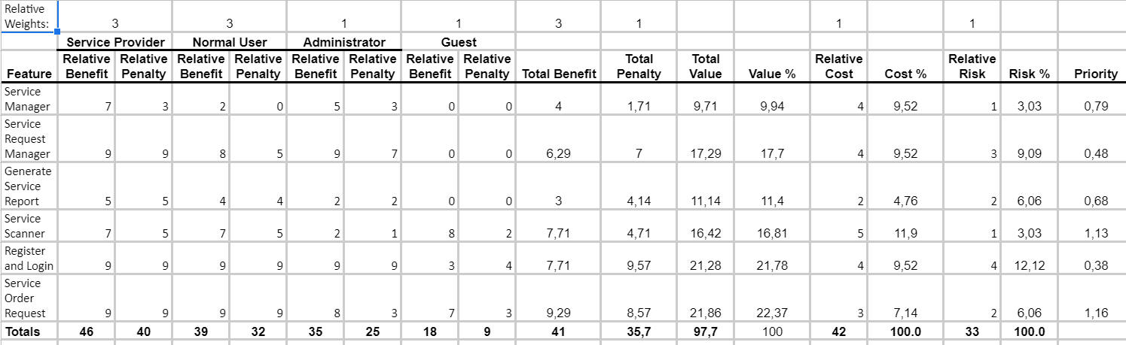
5 Requirement Priority.

Slide 27
6. Risk Identification
Để tổng hợp ra được những rủi ro có thể xảy ra trong quá trình vận hành và phát triển Event Helper Building System cần có những hoạt động sau
Xác định các rủi ro – Risk identification.
Phân tích rủi ro - Risk Analysis.
Lên kế hoạch đối phó giảm thiểu các rủi ro - Risk Planning.
Giám sát độ hiệu quả của các kế hoạch phòng tránh và giảm thiểu rủi ro Risk Monitoring.

Slide 28
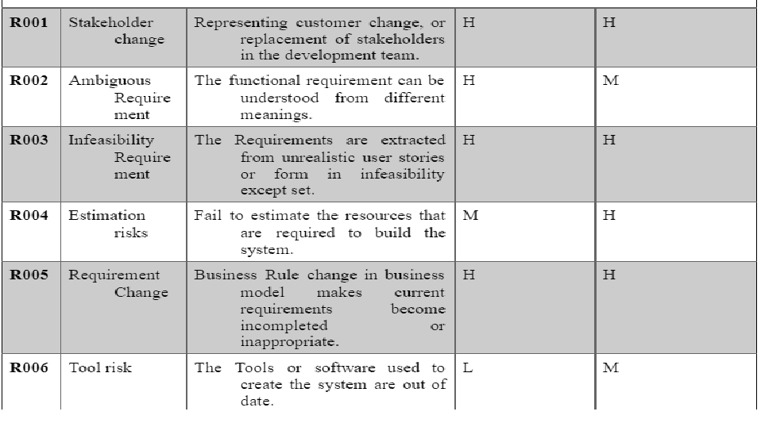
6. Risk Identification

